Slide 1
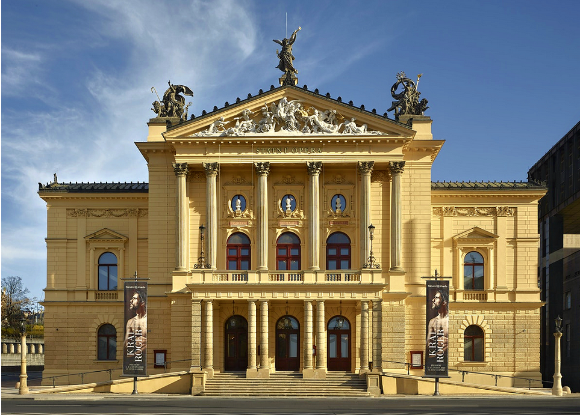
PROVOZ STÁTNÍ OPERY PRAHA PO REKONSTRUKCI
XII. sympozium GREEN WAY 2021
Ing. Karel Matějíček, www.ingmatejicek.cz

Slide 2
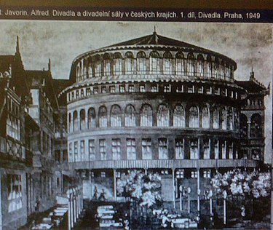
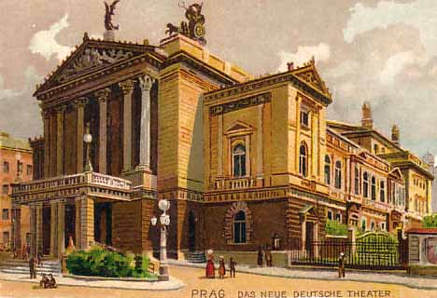
Historie divadelní budovy
1859–1885 - Novoměstské divadlo
Dřevěná letní scéna s kapacitou
1241 míst k sezení
2000 míst k stání
1888-1939 - Nové německé divadlo
1939-1944 - Německá opera
(Deutsches Opernhaus)
1945-1949 - Divadlo 5. května
1949-1992 - Smetanovo divadlo
1967–1973 – Generální rekonstrukce
(Národní shromáždění, metro)
po roce 1992-Státní opera Praha

Slide 3
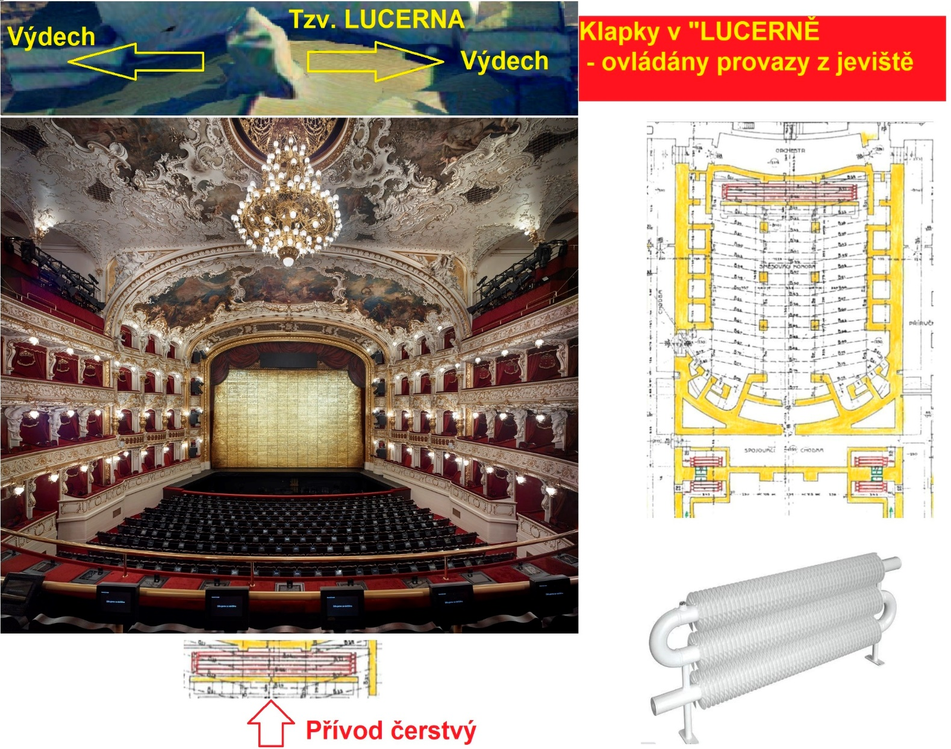
Systém větrání, vytápění a chlazení před rokem 1967
Zdroj tepla: Kotelna, palivo koks
Zdroj chladu: Studna pod jevištěm

Slide 4
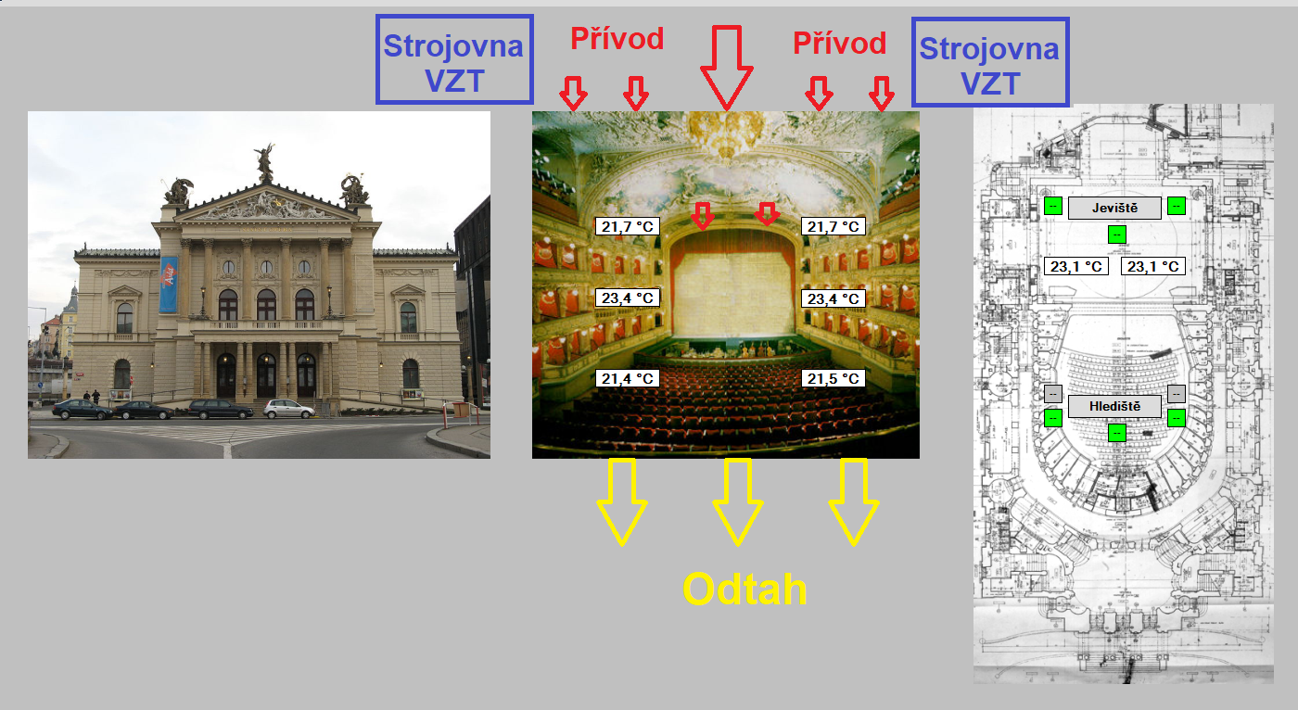
Systém větrání, vytápění a chlazení po rekonstrukci od 1973 do 2016
Zdroj tepla: Kotelna, palivo plyn / lehký topný olej (dvoupalivový hořák
Zdroj chladu: Strojní chlazení

Slide 5
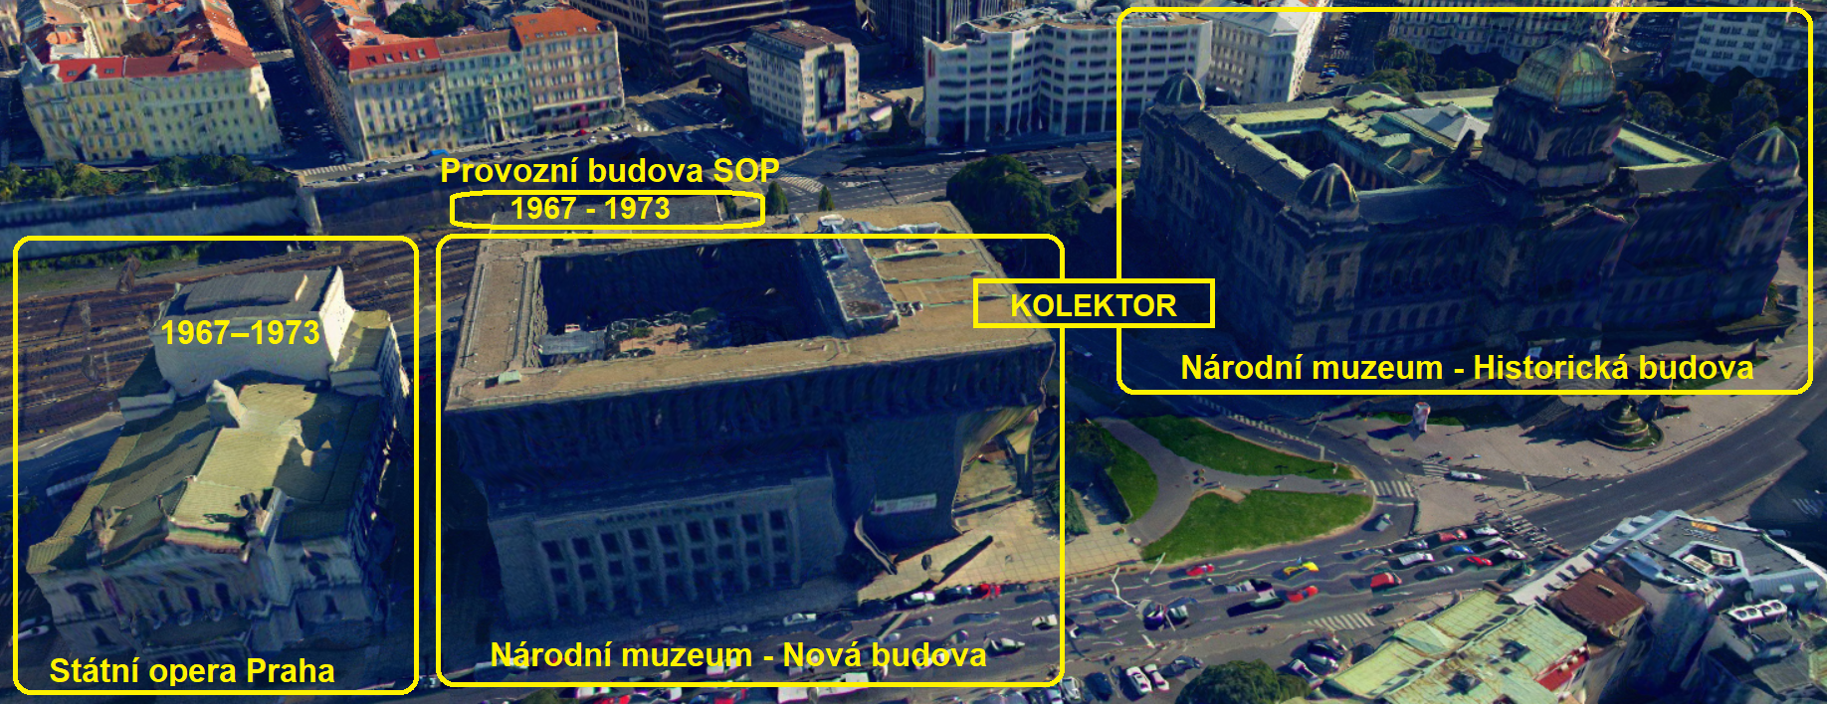
Celková rekonstrukce 2016 až 2021
Propojení provozní budovy SOP s Národní muzeum – Historická budova
Dodávka tepla i chladu z SOP do NM HB

Slide 6
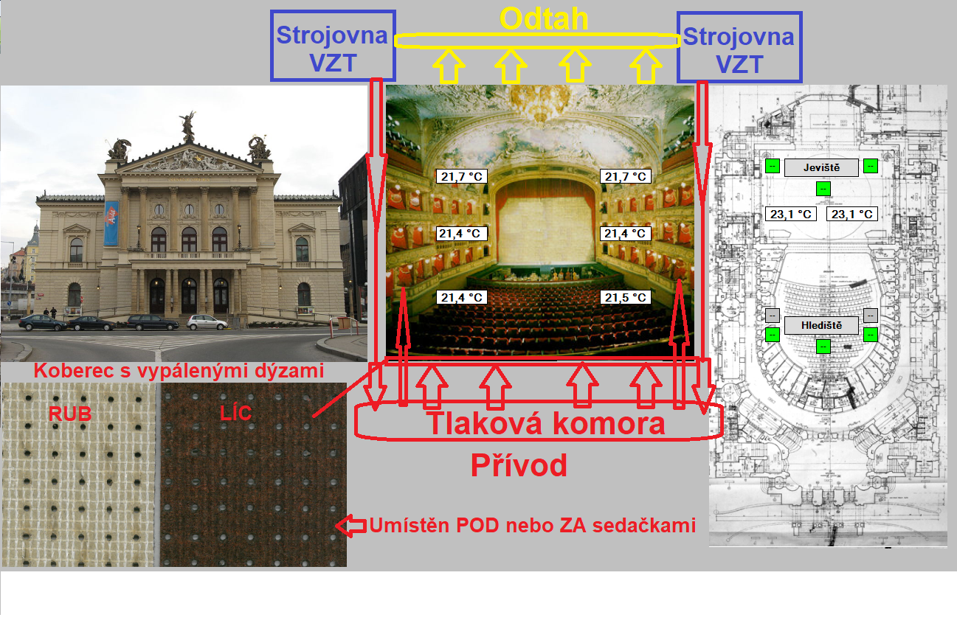
Systém větrání, vytápění a chlazení po roce 2021
Zdroj tepla: Kotelna, palivo plyn, Tepelná čerpadla
Zdroj chladu: Strojní chlazení, Tepelná čerpadla
Teplo i chlad se vyrábí pro Státní operu Praha, Národní muzeum obě budovy

Slide 7
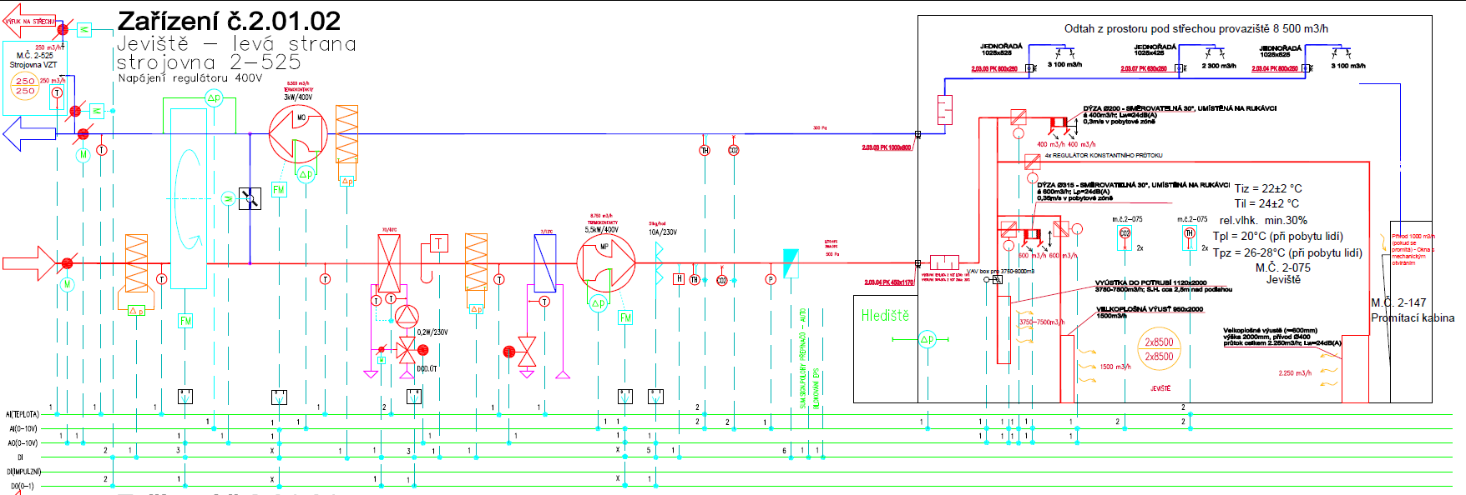
Jeviště – schéma vzduchotechnického zařízení s MaR
Distribuce vzduchu:
Přívod:
Pole dýz v úrovni horního portálu
Štěrbiny v úrovni bočních portálů
Velkoplošné vyústi v zadní části jeviště
Dýzy na bocích jeviště – problematické vzhledem ke kulisám
Odtah: Pod stropem provaziště
Regulace: Teplota, vlhkost, CO2, množství vzduchu, regenarece

Slide 8
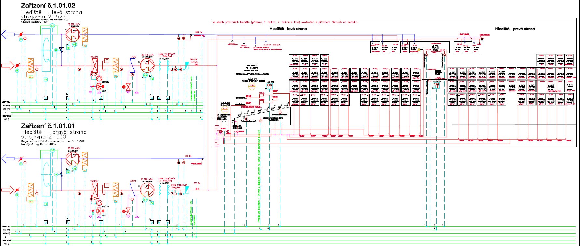
Hlediště – schéma vzduchotechnického zařízení s MaR
Distribuce vzduchu:
Přívod:
Dýzové pole vypálené do koberců – pod nebo za sedačkami
Vyústky na zadních stěnách lóží, boky přízemí
Mezery mezi fošnami – hlediště (možné provozovat samostatně – uzavře se VZT hlediště)
Odtah: Stropem hlediště
Regulace: Teplota, vlhkost, CO2, množství vzduchu, regenerace

Slide 9
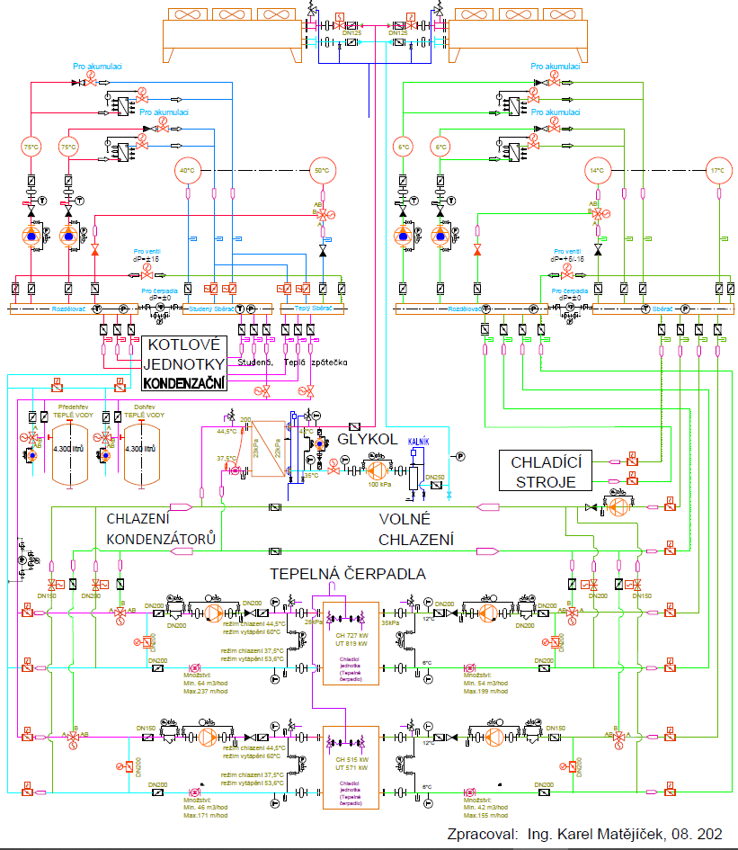
Nové rozvody a zdroje tepla a chladu
Bylo nově realizováno:
Nové rozvody TCH
1x Kondenzační kotel plyn - náhrada za dvoupalivové ČKD
2x Tepelné čerpadlo s výměníky glykol/vzduch
Propojení do Historické budovy Národního divadla
Nový řídící software MaR

Slide 10
Děkuji za pozornost

